Slide 1


De donde nace el Problema?
Según la OMS, 1,2 millones de personas fallecen como consecuencias de accidentes de tránsito y otros 50 millones de personas sufren algún tipo de traumatismo.
En Ecuador según la ANT, hasta octubre de 2017 se registraron 23963 siniestros de transito, de los cuales han fallecido 1011 personas y 8838 han sufrido alguna lesión.
La Av. Simón Bolivar es uno de los corredores viales principales en el DMQ, y donde se concentra unos de los mayores flujos vehiculares.

Slide 2
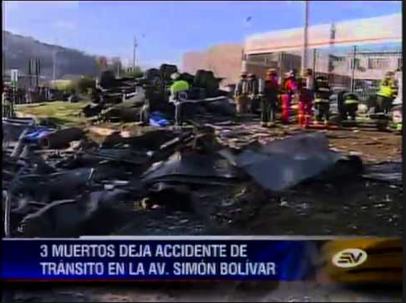
Antecedentes
Crecimiento demográfico y del parque automotor
Deficiencias en las técnicas de diseño y procesos constructivos
Mayor incidencia en situaciones climáticas adversas
Muchas intervenciones se han realizado en el corredor vial
Es posible ver a diario vehículos de auxilio y ambulancias
Provocación de trancones y alto trafico
Fuente: Ecuavisa

Slide 3
Objetivos
Diagnosticar y evaluar la accidentalidad en el corredor vial Simón Bolívar, tramo en estudio y proponer alternativas técnicas viales que permita reducir los riesgos accidentes de tránsito.
Recopilar y analizar la información existente de accidentes de tránsito en el tramo en estudio
Evaluar la infraestructura vial del tramo propuesto en estudio.
Evaluar la información del tráfico generado y asignado TPDA al tramo vial crítico de accidentalidad.
Plantear alternativas técnicas viales

Slide 4
Análisis Estadístico
de Accidentes y Tráfico

Slide 5
Recopilación y análisis de información de usuarios del corredor vial
Mediante una encuesta se obtuvo datos de 111 usuarios de la Av. Simón Bolivar tales como:
  El 72.9% de los encuestados ha circulado por el corredor vial en calidad de conductor.
  El 61.7% de los usuarios de la vía ha sido participe o ha presenciado algún tipo de accidente.
  El 60.4% de los encuestados, esta de acuerdo en que la mayor causa de accidentes en este corredor vial es el exceso de velocidad.
  El 73.8%, esta de acuerdo en que no existe una señalización horizontal y vertical que presente seguridad.
  El 92.5% de la muestra encuestada, piensa que se debe acoplar la ingeniería civil a la seguridad vial.

Slide 6
Recopilación de Información de Accidentes de tránsito a nivel nacional, regional y local en el área de estudio.
Con el fin de tener los datos más actualizados, la presente investigación se realizó a Octubre de 2017

Slide 7
Tipología de Vehículos involucrados en los Siniestros a Nivel Nacional
Tipo de Vehículos involucrados en accidentes de tránsito a nivel Nacional – Octubre 2017

Slide 8
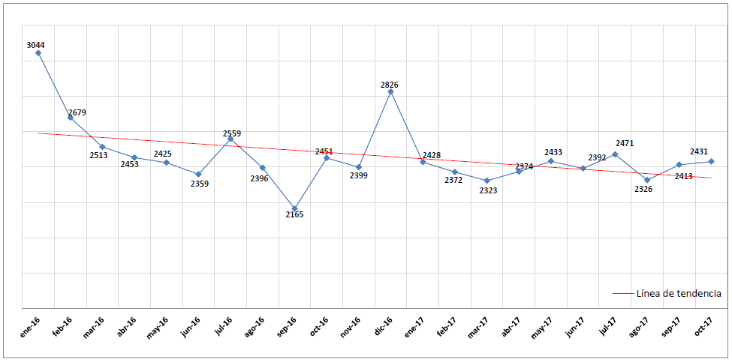
Accidentes de Tránsito a Nivel Regional - Pichincha
Siniestros de Transito Regional – Octubre 2017
Serie cronológica siniestros de tránsito enero 2016 a octubre 2017

Slide 9
Análisis de accidentes en el año 2014
MES | NUMERO DE ACCIDENTES
Agosto | 9
Septiembre | 24
Octubre | 18
Noviembre | 17
Diciembre | 18
LUGAR | NUMERO DE ACCIDENTES
Simón Bolívar - Universidad Internacional | 44
Simón Bolívar - Ruta Viva | 10
Simón Bolívar - Autopista General Rumiñahui | 32

Slide 10
Análisis de accidentes en el año 2015
MES | NUMERO DE ACCIDENTES
Enero | 20
Febrero | 11
Marzo | 25
Abril | 13
Mayo | 16
Junio | 25
Julio | 22
Agosto | 15
Septiembre | 20
Octubre | 24
Noviembre | 16
Diciembre | 17
LUGAR | NUMERO DE ACCIDENTES
Simón Bolívar - Universidad Internacional | 85
Simón Bolívar - Ruta Viva | 38
Simón Bolívar - Autopista General Rumiñahui | 101

Slide 11
Análisis de accidentes en el año 2016
MES | NUMERO DE ACCIDENTES
Enero | 20
Febrero | 16
Marzo | 9
Abril | 16
Mayo | 11
Junio | 8
Julio | 8
Agosto | 3
Septiembre | 8
Octubre | 9
Noviembre | 8
Diciembre | 11
LUGAR | NUMERO DE ACCIDENTES
Simón Bolívar - Universidad Internacional | 47
Simón Bolívar - Ruta Viva | 30
Simón Bolívar - Autopista General Rumiñahui | 50

Slide 12
Análisis de accidentes en el año 2016
MES | NUMERO DE ACCIDENTES
Enero | 7
Febrero | 5
Marzo | 8
Abril | 7
Mayo | 12
Junio | 6
Julio | 3
Agosto | 12
Septiembre | 4
Octubre | 8
Noviembre | 5
LUGAR | NUMERO DE ACCIDENTES
Simón Bolívar - Universidad Internacional | 28,00
Simón Bolívar - Ruta Viva | 13,00
Simón Bolívar - Autopista General Rumiñahui | 36,00

Slide 13
Recopilación del Tráfico Promedio Diario Anual (TPDA)
Según la Norma de Diseño Geométrico MOP – 2003, el TPDA es la unidad de medida del volumen en el tráfico de una carretera.
Se debe tomar en cuenta lo siguiente:
    Las vías de un solo sentido de circulación, el tráfico será contado en ese sentido.
    En vías de dos sentidos, se tomará el volumen de tráfico en las dos direcciones, normalmente para este tipo de vías, el número de vehículos al final del día es semejante en los dos sentidos de circulación.
Para la determinación del TPDA, sería ideal que se disponga de los datos de una estación de contaje permanente, la cual permitiría conocer las variaciones diarias, semanales y estacionales, sin embargo, los datos recopilados para la presente investigación se lo realizo gracias a la información proporcionada por el área de sistemas de información de tránsito, de la Dirección de Políticas de Planeamiento, de la Secretaria de Movilidad del Distrito Metropolitano de Quito, actualizados a marzo del 2017.

Slide 14
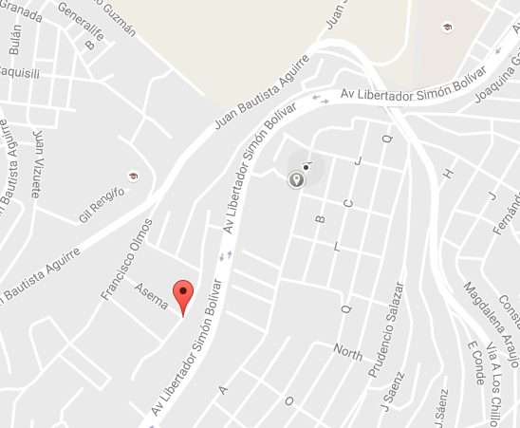
TPDA en el sector de la intersección del corredor de la Av. Simón Bolívar con la Autopista General Rumiñahui (sector Loma de Puengasi).
Para considerar el conteo vehicular que ingresa a nuestra zona de estudio y punto negro de accidentalidad identificado, se tomara en cuenta los datos obtenidos por el contador vehicular que se encuentra ubicado en el sector de la Loma de Puengasi en las coordenadas: 0°14'50.37"S 78°30'5.24"O.
Fuente: Google Earth

Slide 15
Conteo Vehicular sector Loma de Puengasi sentido N-S

Slide 16
Conteo Vehicular sector Loma de Puengasi sentido S-N

Slide 17
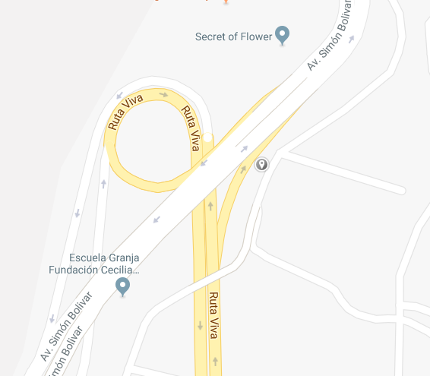
TPDA en el sector de la intersección del corredor de la Av. Simón Bolívar con la Ruta Viva.
Este contador vehicular se encuentra antes del ingreso a la Ruta Viva, llegando desde el sentido norte, ubicado en las coordenadas: 0°12'8.65"S - 78°27'27.66"O y el cual monitoreo el número de vehículos de este punto.
Fuente: Google Earth

Slide 18
Conteo Vehicular sector Ruta Viva– sentido SN

Slide 19
Conteo Vehicular sector Ruta Viva– sentido NS

Slide 20
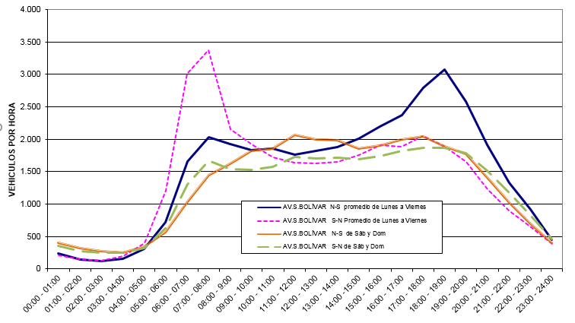
Intensidad Horaria de vehículos Sector Loma de Puengasi
En la gráfica se identifica valores picos del mayor flujo vehicular en un lapso de tiempo, a esto se le conoce como la hora pico y también identifica el sentido en el que se generó dicha acumulación de tráfico, en el sentido S-N se encuentra entre 07h00 a 08h00 y para el sentido N-S este lapso es de 18h00 a 19h00.

Slide 21
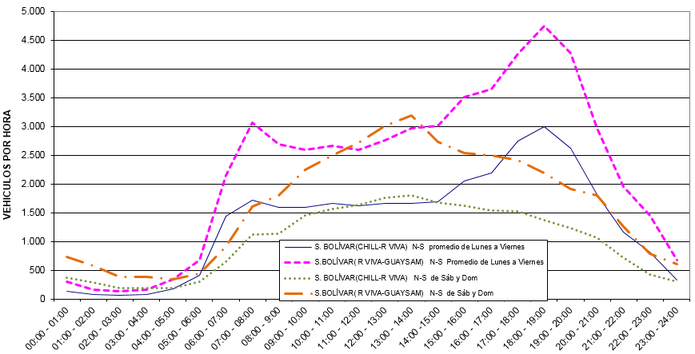
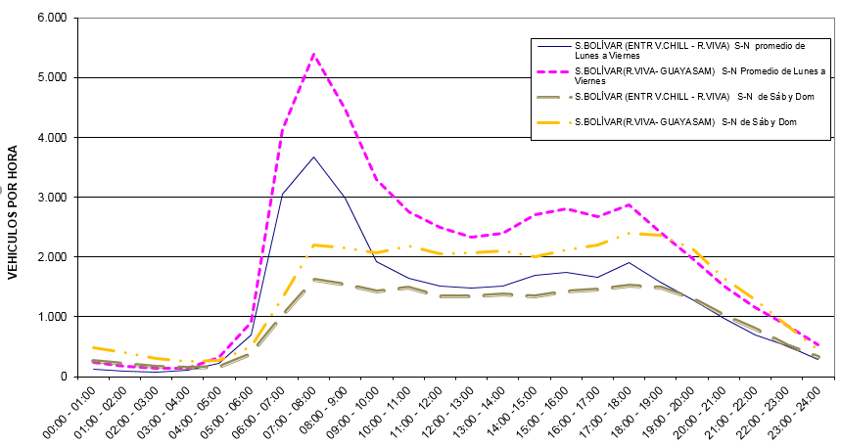
Intensidad Horaria de Vehículos sector Ruta Viva
Sentido N-S
Sentido S-N
La mayor concentración de flujo vehicular que para este caso es entre las 18h00 a 19h00
La mayor concentración de flujo vehicular que para este caso y en este sentido es entre las 07h00 y 08h00.

Slide 22
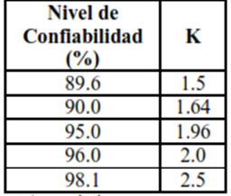

Relación entre el Tráfico Promedio Diario Anual (TPDA) y el Tránsito Promedio Diario Semanal (TPDS).
$$TPDS= \frac{TS}{7}$$
$$TPDA=TPDS ±Kσ$$
$$σ= \frac{S}{\sqrt{n}}∗\sqrt{\frac{N−n}{N−1}}$$
$$S= \sqrt{\frac{\sum_{i=1}^{n}{{({TD}_{i}−TPDS)}^{2}}}{n−1}}$$
Para estimar el TPDA en base al TPDS, se obtiene mediante las siguientes ecuaciones:
• K = número de desviaciones estándar correspondiente al nivel de confiabilidad deseado
• σ = estimación de la desviación estándar poblacional
• S = desviación estándar de la distribución de volúmenes de transito
• n = tamaño de la muestra en números de días de aforo
• N = tamaño de la población en número de días del año
• TDi = volumen de tránsito del día “i”

Slide 23

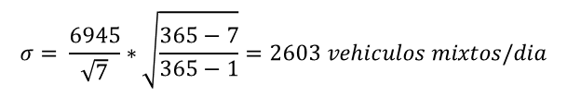
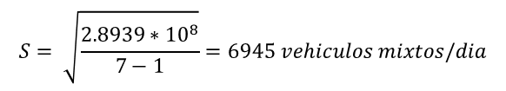

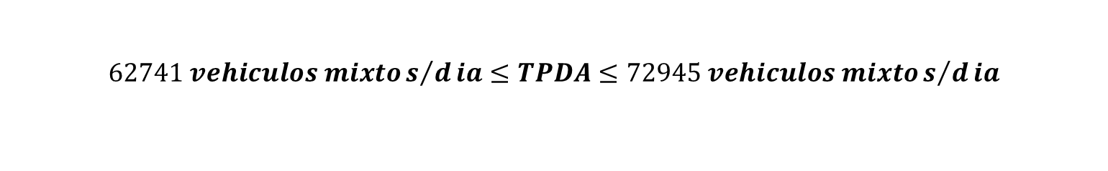
Calculo del TPDA en el sector de la Loma de Puengasi
$$TPDS= \frac{474899}{7}=67834 vehiculos mixtos/dia$$
$$S= \sqrt{\frac{2.8939∗{10}^{8}}{7−1}}=6945 vehiculos mixtos/dia$$
$$σ= \frac{6945}{\sqrt{7}}∗\sqrt{\frac{365−7}{365−1}}=2603 vehiculos mixtos/dia$$
$$TPDA=67843±1.96∗2603$$
$$62741 vehiculos mixtos/dia≤TPDA≤72945 vehiculos mixtos/dia$$

Slide 24

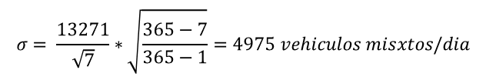
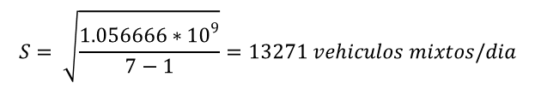

Calculo del TPDA en el sector de la Loma de Puengasi
$$TPDS= \frac{557006}{7}=79572 vehiculos mixtos/dia$$
$$S= \sqrt{\frac{1.056666∗{10}^{9}}{7−1}}=13271 vehiculos mixtos/dia$$
$$σ= \frac{13271}{\sqrt{7}}∗\sqrt{\frac{365−7}{365−1}}=4975 vehiculos misxtos/dia$$
$$TPDA=79572±1.96∗4975$$
$$69821 vehiculos mixtos/dia≤TPDA≤89323 vehiculos mixtos/dia$$
Máximo TPDA registrado dentro de la zona de estudio

Slide 25

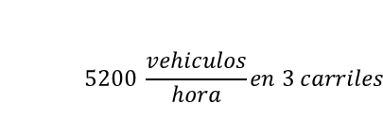

Velocidad a flujo libre
La velocidad a flujo libre puede medirse en campo como el promedio de velocidades de los automóviles cuando el flujo es menor a 1300 veh/h/c.
Si analizamos la cantidad de vehículos por hora por carril en nuestra zona de estudio según el TPDA y se compara con los volúmenes en cada hora y sobre todo en la hora pico se puede determinar si en nuestro corredor vial existe una circulación de vehículos a una velocidad a flujo libre.
En Hora Pico
$$\frac{89323 vehiculos}{dia}∗\frac{1 dia}{24 Horas}$$
$$3721.79\frac{vehiculos}{hora}en 3 carriles$$
$$\frac{3721.79}{3}\frac{vehiculos}{hora} ≈1241 Veh/h/c$$
$$5200 \frac{vehiculos}{hora}en 3 carriles$$
$$\frac{5200}{3}\frac{vehiculos}{hora}=1733 Veh/h/c$$
Exceso de 492 vehículos/h/c

Slide 26
EVALUACIÓN Y ANÁLISIS DEL
TRAMO VIAL EN ESTUDIO

Slide 27
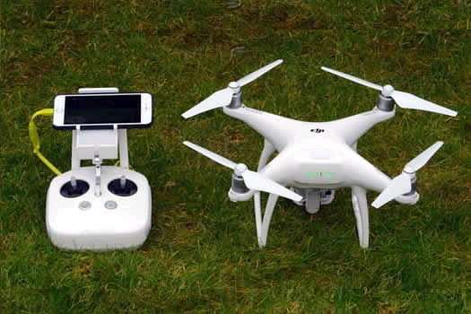
Obtención de la franja topográfica y ortofotos mediante tecnología UAV
Modelamiento del área de estudio.
Uso y funcionamiento del Dron “DJI Phantom4”
Una vez realizado el levantamiento topográfico y toma de datos con el Dron, es posible su procesamiento en varios programas computacionales, para este caso se utilizó el Software Pix4d, ya q tiene una interfaz amigable al usuario, y teniendo como resultado un ortomosaico del área del estudio como se puede observar en el Ortomosaico zona de estudio”, este se encuentra correctamente georreferenciado, y programas computacionales como ArcGIS o AutoCAD Civil 3d se puede tener información de precisa de puntos, secciones de vía, etc.
El DJI Phantom 4 Pro / Pro+ es una cámara aérea extremadamente inteligente con un sistema de detección de obstáculos en 5 direcciones formado por sensores de visión y de infrarrojos que le permite esquivar obstáculos de manera inteligente durante el vuelo.

Slide 28
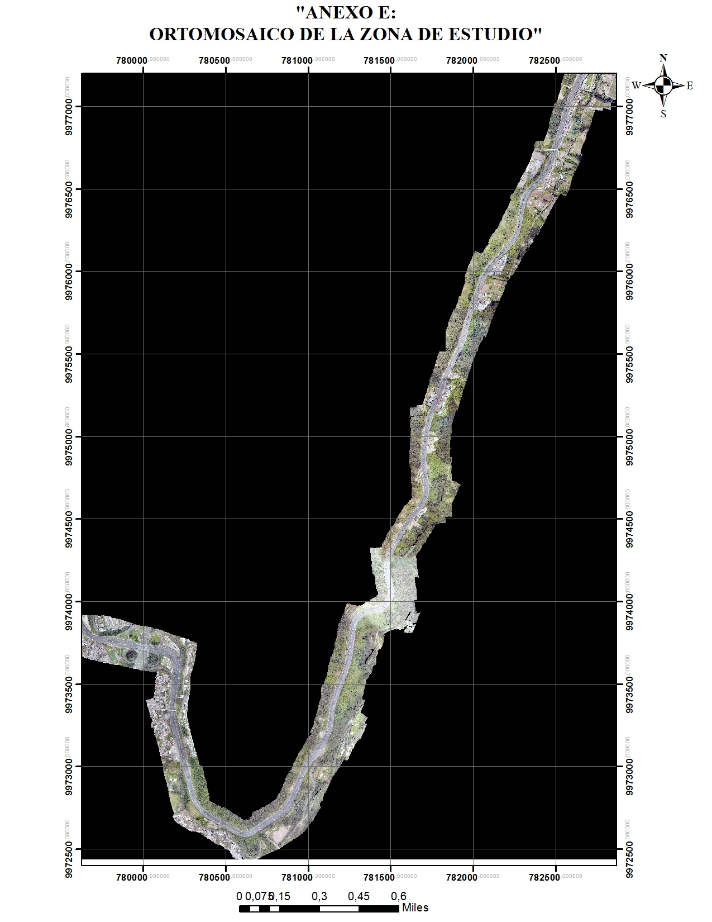

Slide 29
Análisis Histórico del Área de Estudio mediante imágenes satelitales
A continuación se presenta un análisis con fotografías áreas de diferentes épocas para determinar los cambios que ha sufrido la Av. Simón Bolívar en la zona de estudio, dichas imágenes fueron proporcionadas por el Instituto Geográfico Militar (IGM) y corresponden a las fotografías aéreas de los años 1989, 1996, 2005 y por su puesto se realizara el análisis con el Ortomosaico actual realizado por el Autor de este proyecto de investigación.

Slide 30
Análisis Histórico del Área de Estudio mediante imágenes satelitales
A continuación se presenta un análisis con fotografías áreas de diferentes épocas para determinar los cambios que ha sufrido la Av. Simón Bolívar en la zona de estudio, dichas imágenes fueron proporcionadas por el Instituto Geográfico Militar (IGM) y corresponden a las fotografías aéreas de los años 1989, 1996, 2005 y por su puesto se realizara el análisis con el Ortomosaico actual

Slide 31
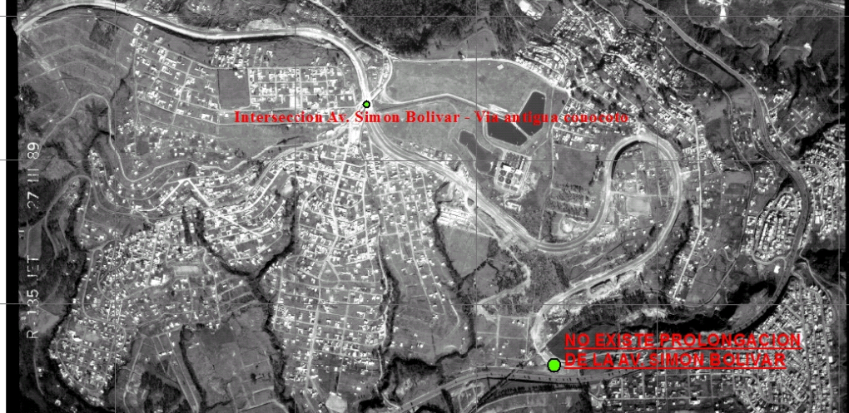
Fotografía Histórica 1989

Slide 32
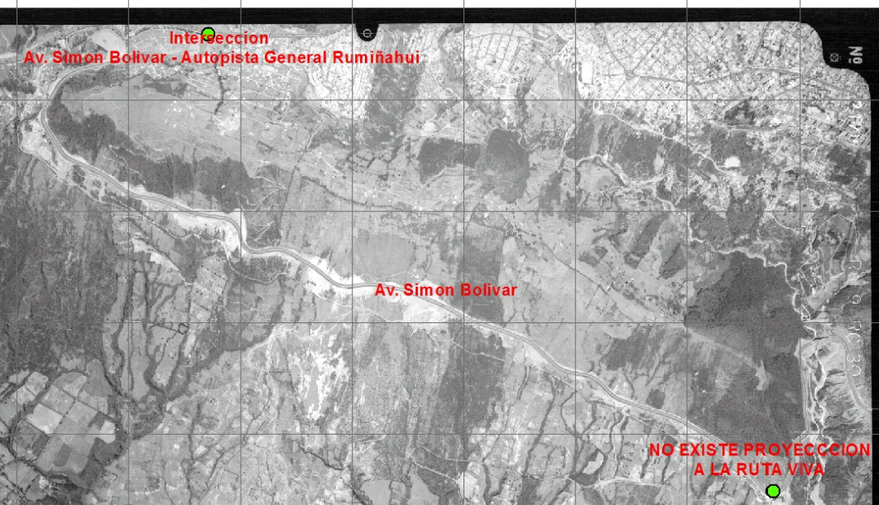
Fotografía Histórica 1996

Slide 33
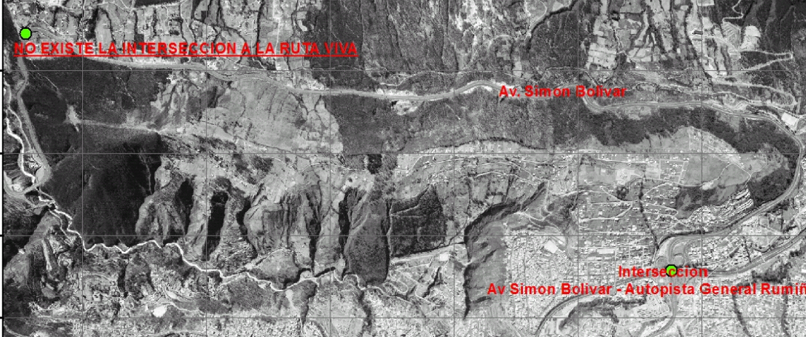
Fotografía Histórica 2005

Slide 34
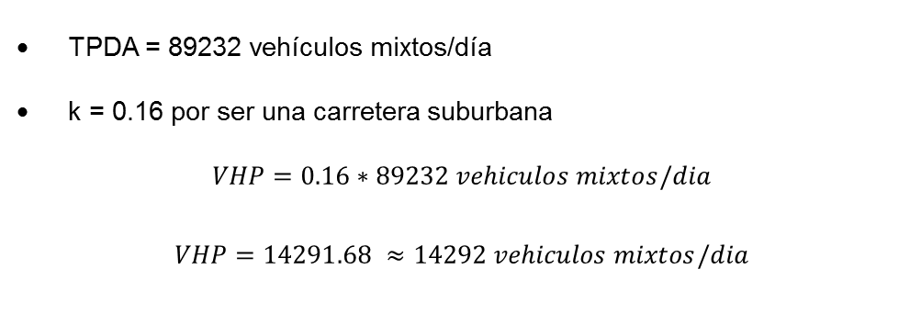

Análisis de Ingeniería de Tráfico
Volumen Horario de Proyecto
Volumen Trigésimo Anual (30VH o VHP)
Se lo conoce también como el volumen horario de diseño, y este es un volumen proyectado que nos permite determinar las características geométricas de la vía.
Se considera como volumen de diseño al volumen trigésimo anual.
Se lo define como aquel que es excedido por 29 volúmenes horarios o al que se conoce como Volumen Horario de Proyecto (VHP) y se lo calcula de la siguiente manera:
$$VHP=k∗TPDA$$
Tipo de Carretera | k
Rurales Principales | 0.16
Rurales Secundarias | 0.12
Suburbanas | 0.08
TPDA = 89232 vehículos mixtos/día
k = 0.16 por ser una carretera suburbana
$$VHP=0.16∗89232 vehiculos mixtos/dia$$
$$VHP=14291.68 ≈14292 vehiculos mixtos/dia$$

Slide 35
Análisis de Ingeniería de Tráfico
Velocidad de diseño
Es la velocidad máxima a la cual los vehículos pueden circular con seguridad sobre un camino cuando las condiciones atmosféricas y del tránsito son favorables.
Con esta velocidad se calculan los elementos geométricos de la vía para su alineamiento horizontal y vertical.

Slide 36
Análisis de Ingeniería de Tráfico
Velocidad de circulación
La velocidad de circulación corresponde a la velocidad real que mantiene un vehículo a lo largo de una sección específica de carretera.
La relación entre la velocidad de circulación y la velocidad de diseño se muestran en la siguiente tabla

Slide 37
Nivel de Servicio
Se determina mediante la densidad ya que la misma se incrementa al igual que el flujo hasta la capacidad.
Nivel de Servicio “B”. - Dentro de este nivel de servicio la habilidad para maniobrar dentro del flujo de tráfico es ligeramente restringida
Nivel de Servicio “E”. – Este nivel de servicio, presenta espacios muy reducidos para maniobrar cualquier interrupción en el flujo de tráfico, tal como vehículos entrando o saliendo de una rampa o cambiando de carril puede provocar una interrupción del tráfico
Nivel de Servicio “A”. - Este nivel de servicio presenta al usuario de la vía, operaciones y velocidades de libre fluidez, además que permite que los vehículos puedan maniobrar dentro del tráfico casi completamente libres
Nivel de Servicio “C”: en este nivel de servicio los cambios de vía requieren mucho más cuidado por parte del conductor se reduce además la capacidad de absorber incidentes, se puede esperar la formación de filas detrás de cualquier bloqueo significativo.
Nivel de Servicio “D”. – Dentro de este nivel de servicio se evidencia un claro aumento de la densidad algo más rápido con el incremento de flujo, en cambio la velocidad empieza a bajar considerablemente, además que la capacidad de maniobrar es aún más limitada, se podría esperar que cualquier incidente cree filas
Nivel de Servicio “F”. – Dentro de este nivel de servicio se describe colapsos en la fluidez de vehículos, generalmente se forman filas detrás de puntos de colapso

Slide 38
Evaluación del proyecto horizontal
Curvas Circulares
Magnitud del Peralte
Las curvas circulares son los arcos de círculos que forman la proyección horizontal de las curvas empleadas para unir dos tangentes consecutivas ya sean simples o compuestas.
El uso del peralte provee comodidad y seguridad al vehículo que transita sobre curvas horizontales, sin embargo, el peralte no debe sobrepasar ciertos valores máximos ya que un peralte exagerado puede provocar el deslizamiento del vehículo.

Slide 39
Evaluación del proyecto horizontal
Análisis de la geometría de la vía existentes vs calculada
En la tabla anterior se observa que el 57% de las curvas existentes en la zona de estudio no cumplen con el diseño mínimo en cuanto a la longitud de la curva y/o la cuerda larga lo que representa un peligro para los conductores que transitan por este corredor vial.

Slide 40
Evaluación Funcional del Pavimento
La evaluación estructural es una técnica que proporciona un conocimiento detallado de la estructura de un pavimento.
La evaluación estructural se la puede realizar dentro de tres aspectos:
  La exploración geotécnica
  Estudio deflectométrico
  La inspección visual
La inspección Visual
  La inspección visual consiste en identificar las fallas de un pavimento y el análisis de sus causas y sus efectos

Slide 41
Análisis Funcional del Pavimento
Realizada la inspección visual por tramos correspondientes a un Km, a excepción del último tramo que comprende 1,6 Km se puede determinar el deterioro que ha sufrido la capa superficial del pavimento y a qué tipo de daño se encuentra relacionado.

Slide 42
Análisis Funcional del Pavimento

Slide 43
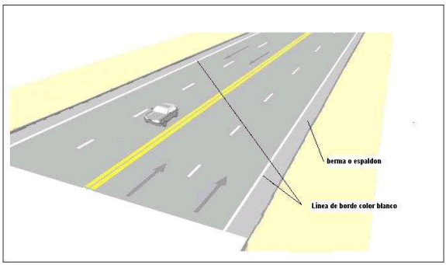
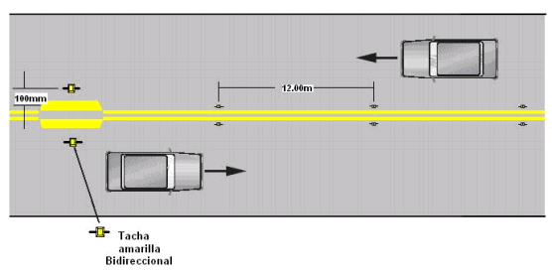
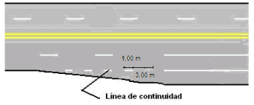
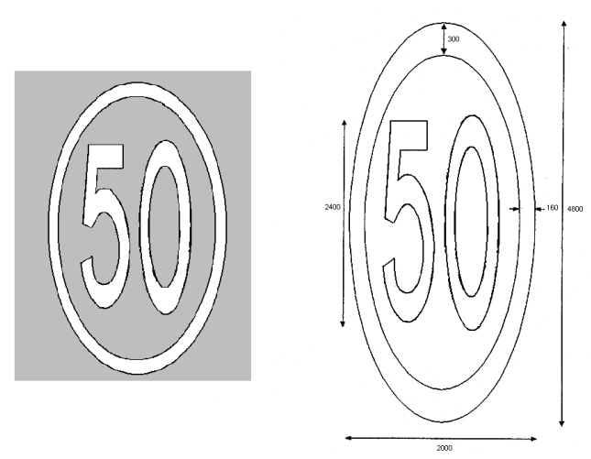
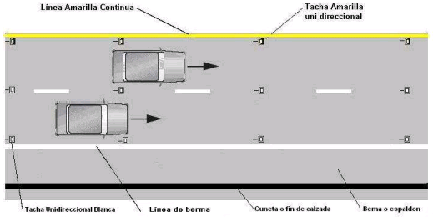
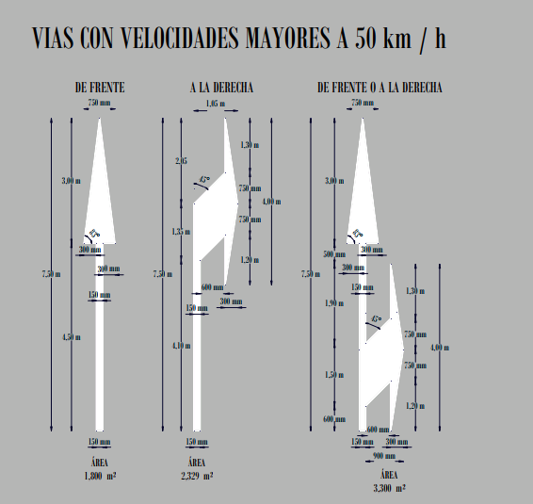
Evaluación de la Señalización
La señalización está constituida por marcas viales y delineadores que tienen como función complementar las reglamentaciones o informaciones de otros dispositivos de tránsito o transmitir mensajes.
Señalización Horizontal
  Este tipo de señalización se conforma por marcas horizontales en el pavimento y las cuales proporcionan órdenes a los conductores, informar las condiciones en las que se encuentra la vía y reglamentar la circulación del tráfico.
  NORMA RTE INEN 004-2:2011

Slide 44
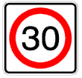

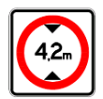
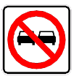
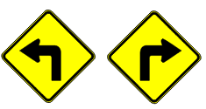
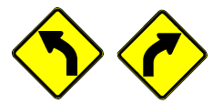
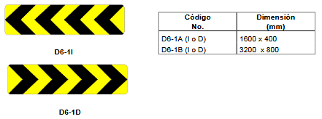
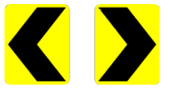
Evaluación de la Señalización
Señalización Vertical
  La norma que rige este tipo de señalética es la INEN 004-1:2011, la cual indica además los criterios con los que se asignan y los tamaños de las señales.
  La altura es un factor importante a considerar, es así como esta no debe ser menos a 2,00 m, desde la superficie de la acera hasta el borde inferior de la señal o en algunos casos 2,20 por los vehículos que se encuentren estacionados.

Slide 45
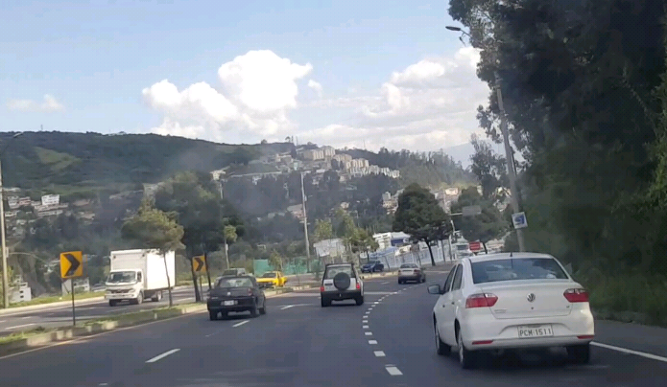
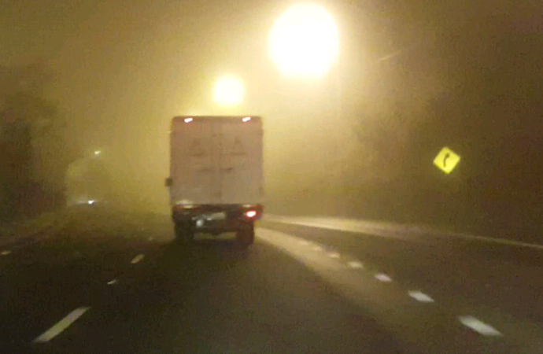
Análisis de la Señalización
Mediante el análisis de las ortofotos se evidencia claramente las condiciones de la señalética horizontal de marcas sobre el pavimento; en cambio para la señalética vertical fue necesario realizar una inspección visual, mediante un video grabado desde el interior de un vehículo a una velocidad de 60 Km/h, en condiciones climáticas normales (horas de día con sol) y en condiciones climáticas adversas (horas de la noche con neblina), con el fin de observar la reflectividad de la señalética vertical.

Slide 46
ALTERNATIVAS DE SOLUCIÓN PARA
MITIGAR ACCIDENTES DE TRANSITO

Slide 47
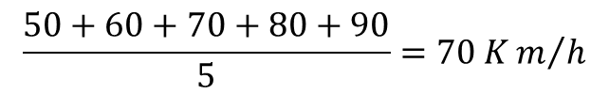
Alternativas de solución en Ingeniería de Tráfico
Alternativas de Solución en la Velocidad de Proyecto
$$\frac{50+60+70+80+90}{5}=70 Km/h$$
“Adoptar como velocidad de circulación del corredor vial en estudio: 60 Km/h, velocidad que permitirá realizar maniobras con seguridad y circulación apropiadas, minimizando el riesgo de accidentes. Con la finalidad de mejorar el nivel de servicio y confort del usuario se plantea un tramo del corredor vial paralelo a la Av. Simón Bolívar iniciando desde el intercambiador de Tambillo hasta el intercambiador de la Ruta Viva.”

Slide 48
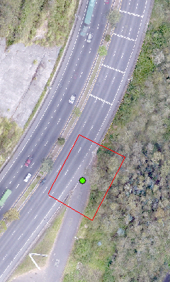
Alternativas de solución en Ingeniería de Tráfico
Alternativas de Solución en la Geometría Vial
Como se indico anteriormente, el 57% de las curvas no presentan estándares de diseño de acuerdo a las especificaciones MOP001F.
“Realizar una rectificación geométrica vial en el proyecto horizontal de tal manera que cumplan con los valores de diseño mínimo y seguridad vial, adicional se debe realizar un estudio técnico en la intersección de la Av. Simón Bolívar y la Universidad Internacional, con el objetivo de mejorar la transición de salida de vehículos”

Slide 49
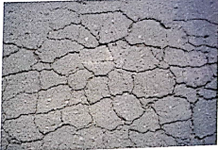
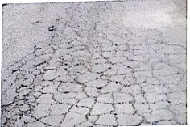
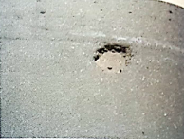
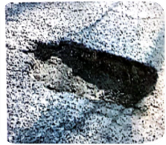
Alternativas de solución en Ingeniería de Tráfico
Alternativas de Solución en la Capa de Rodadura
Una vez realizado el análisis de la capa superficial y las condiciones de servicio del pavimento, con los datos generados mediante la inspección visual
“Realizar una intervención en la capa de rodadura asfáltica, mediante un reforzamiento de inclusión de geo sintéticos o fibras elastoméricas.
Considerar la inclusión de pavimentos porosos drenantes, que presentan una mejor rugosidad, mejor resistencia, reduce considerablemente el hidroplaneo, además de aumentar la capacidad de drenar el agua en condiciones de precipitación extrema.”

Slide 50

Alternativas de solución en Ingeniería de Tráfico
Implementación de nuevas técnicas de señalización vial
Una vez que se analizó y se evaluó el estado de la señalética tanto horizontal como vertical, y tomando en cuenta la reflectividad se propone lo siguiente:
“Uso de microesferas de vidrio como inclusión o capa posterior a la pintura de tráfico que es utilizada en la señalética horizontal, con la finalidad de mejorar la retrorreflectancia necesaria, y en cumplimiento de las normas de calidad UNE-EN-1423, misma que indica lo siguiente: que están fabricadas de vidrio transparente y sin color apreciable y serán de tal naturaleza que permitan su incorporación a la pintura inmediatamente después de su aplicación”

Slide 51
Alternativas de solución en Ingeniería de Tráfico
Implementación de nuevas técnicas de señalización vial
Una vez que se analizó y se evaluó el estado de la señalética tanto horizontal como vertical, y tomando en cuenta la reflectividad se propone lo siguiente:
“Uso de microesferas de vidrio como inclusión o capa posterior a la pintura de tráfico que es utilizada en la señalética horizontal, con la finalidad de mejorar la retrorreflectancia necesaria, y en cumplimiento de las normas de calidad UNE-EN-1423, misma que indica lo siguiente: que están fabricadas de vidrio transparente y sin color apreciable y serán de tal naturaleza que permitan su incorporación a la pintura inmediatamente después de su aplicación”

Slide 52
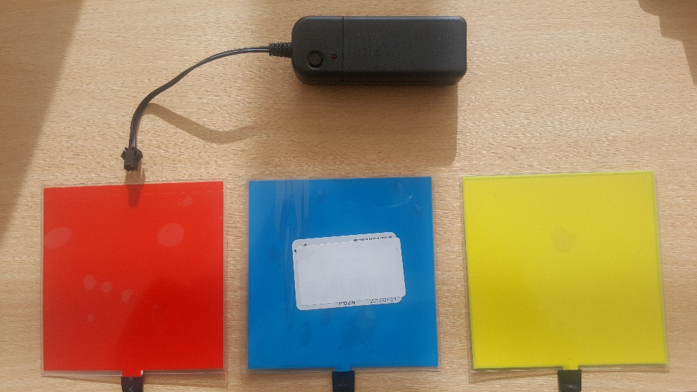
Alternativas de solución en Ingeniería de Tráfico
Implementación de nuevas técnicas de señalización vial
Una vez que se analizó y se evaluó el estado de la señalética tanto horizontal como vertical, y tomando en cuenta la reflectividad se propone lo siguiente:
“Para la señalética vertical se propone la utilización de láminas electroluminiscentes, o conocida también como lamina retro reflectante, estas son laminas plástico flexible, cuyo interior contiene un dispositivo que se ilumina cuando se le aplica corriente continua”

Slide 53
CONCLUSIONES
La Av. Simón Bolívar es uno de los principales corredores viales, que tiene el Distrito Metropolitano de Quito, donde se estima que alrededor de 89323 vehículos mixtos (livianos y pesados) circulan diariamente, considerado como Trafico Promedio Diario Anual.
De estos 5200 vehículos circulan en la hora pico en los tres carriles, es decir 1733 vehículos circulan por cada carril, el diseño óptimo para una circulación libre es de 1300 vehículos/hora/carril, es decir que en la hora pico existe una saturación en el tráfico de 25% por cada carril, reduciendo considerablemente el nivel de servicio que presenta la vía.
La velocidad con la que se diseña un proyecto debe ser la misma por todo el proyecto, sin embargo, por las condiciones topográficas se puede reducir la velocidad de diseño gradualmente hasta 20 Km/h, esta debe ser progresiva con las respectiva señalización. Por lo tanto la velocidad de diseño adoptada por seguridad vial debe ser de 60 Km/h en el tramo de estudio.

Slide 54
CONCLUSIONES
Realizando un análisis histórico del corredor vial en la zona de estudio, se evidencio que en el año de 1989 el corredor vial Av. Simón Bolívar se aproxima e intercepta al corredor de la Autopista General Rumiñahui, consecuentemente en el año 1996 y 2005 se proyecta el corredor vial Av. Simón Bolívar hacia el nororiente. Por lo tanto el análisis geométrico que muestran las imágenes satelitales históricas, indican un corredor convencional básico con una capacidad e infraestructura vial adecuada a un nivel de servicio con un volumen de tráfico menor al existente.
La capa superficial del pavimento a lo largo de la zona de estudio está afectada en un 90%, lo cual indica un índice de serviciabilidad menor al 1.20 que es el valor mínimo que se debe considerar.
Las señalética tanto horizontal como vertical en el tramo de estudio son deficientes o en muchos de los casos están mal ubicadas y no cumplen con las normativas estándares en cuento a velocidad y reflectividad.

Slide 55
RECOMENDACIONES
Para la determinación del TPDA, se disponga de los datos de una estación de contaje permanente, con lo cual permitiría conocer las variaciones diarias, semanales y estacionales.
Debido a la saturación del 25% de vehículos sobre todo en la hora pico, y de acuerdo a la capacidad de infraestructura vial actual no es posible realizar una ampliación vial por lo que se recomienda un corredor paralelo a la Av. Simón Bolívar, que parta desde la E35 en el sector de Tambillo, cruce por el puente 5 en la Autopista General Rumiñahui y se conecte a la Ruta Viva, de esta manera mejorar el nivel de servicio de la zona de estudio.
La velocidad de diseño como indica las normas de diseño geométrico MOP 2003, debe ser la misma en todo el proyecto del corredor vial, sobre todo tomando en cuenta los cambios repentinos y bruscos que hay de velocidad en la zona de estudio y luego de haber realizado en análisis respectivo, se recomienda que la velocidad de circulación sea de 60 Km/h a lo largo de todo el trayecto ya que de esta manera tendremos un flujo constante libre que permitirá a los usuarios circular de una manera segura y eficiente.

Slide 56
RECOMENDACIONES
Se recomendable realizar el estudio de rectificación geométrica vial de las curvas en el proyecto horizontal, de esta manera propender a curvas de transición con radios de giro mayores para que la velocidad de circulación sea la misma a lo largo de todo el trayecto.
Determinado el deterioro de la capa superficial del pavimento, se recomienda la utilización de pavimentos porosos drenantes cuya rugosidad y resistencia son mayores, además reduce considerablemente el hidroplaneo, y aumenta la capacidad de drenar el agua en condiciones de precipitación extrema.
La señalética tanto horizontal como vertical debe cumplir con las normas INEN y las normas internacionales, de tal manera que brinde la información necesaria y proporcione la sensación de seguridad al conductor.

Slide 57

GRACIAS POR SU ATENCIÓN

